Slide 1
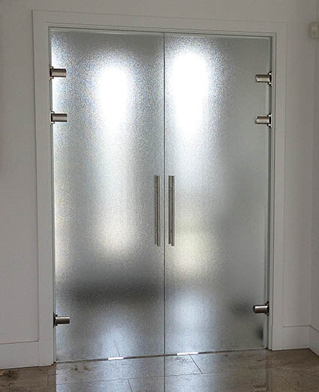
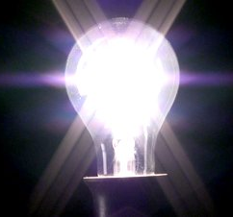
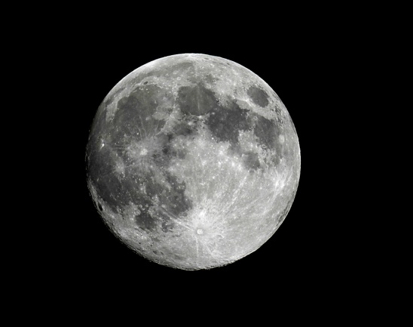
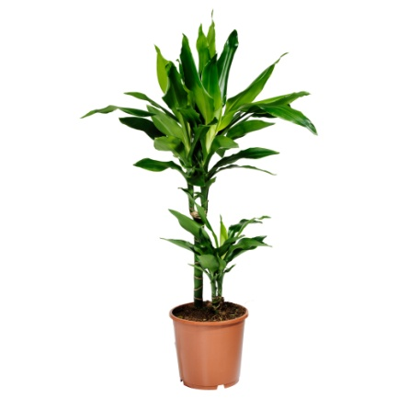
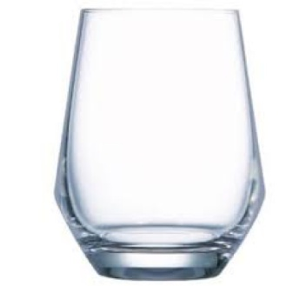
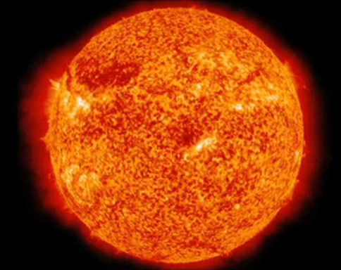
2. Licht en zien pg. 13

Slide 2
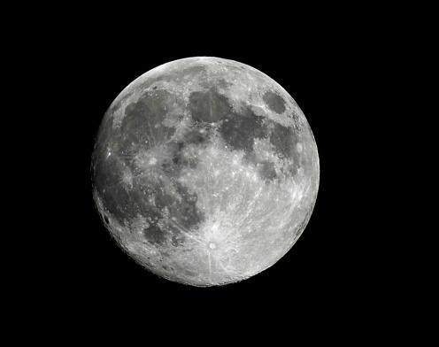
2. Licht en zien pg. 13
Donkere lichamen | Lichtbronnen

Slide 3
2. Licht en zien pg. 13
2.1.1 Donkere lichamen
Donkere lichamen zijn voorwerpen die zichtbaar worden als er licht op valt en zelf geen licht produceren.
Experiment: Welke soorten donkere lichamen zijn er?
Waarneming:
Glas: het licht wordt doorgelaten.
Mat glas: het licht wordt gedeeltelijk doorgelaten.
Metaal: het licht wordt geabsorbeerd.
Spiegel: het licht wordt weerkaatst.

Slide 4
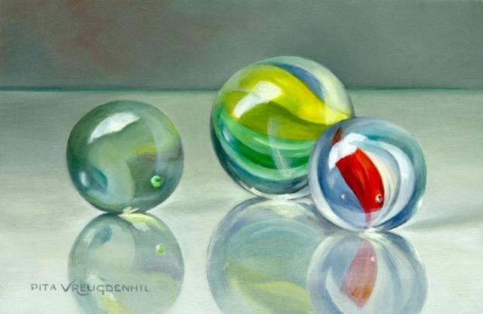
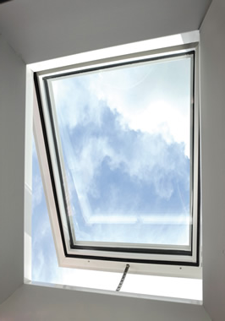
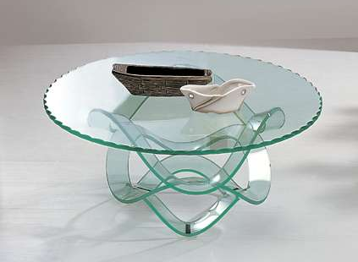
2. Licht en zien pg. 14
2.1.1 Donkere lichamen
Voorwerpen die alle licht doorlaten, noemen we doorzichtige lichamen.
Voorbeelden:

Slide 5
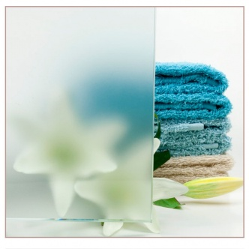
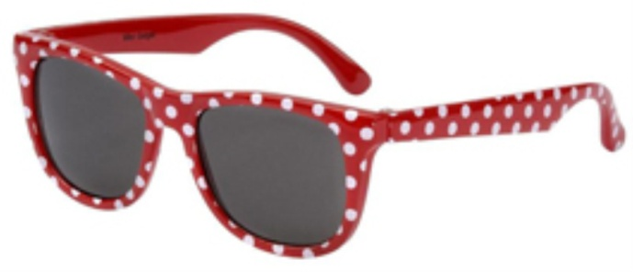
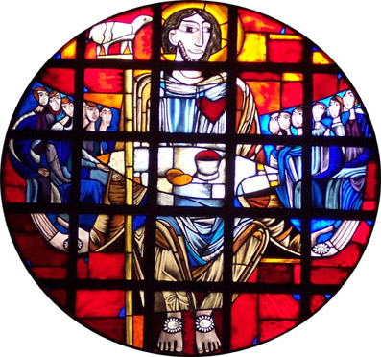
2. Licht en zien pg. 14
2.1.1 Donkere lichamen
Voorwerpen die een deel van het licht doorlaten, noemen we doorschijnende lichamen.
Voorbeelden:

Slide 6
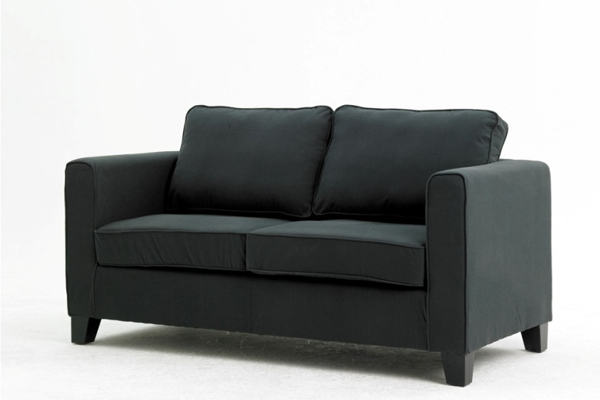
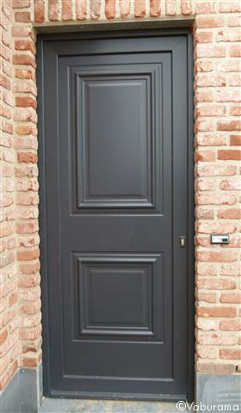
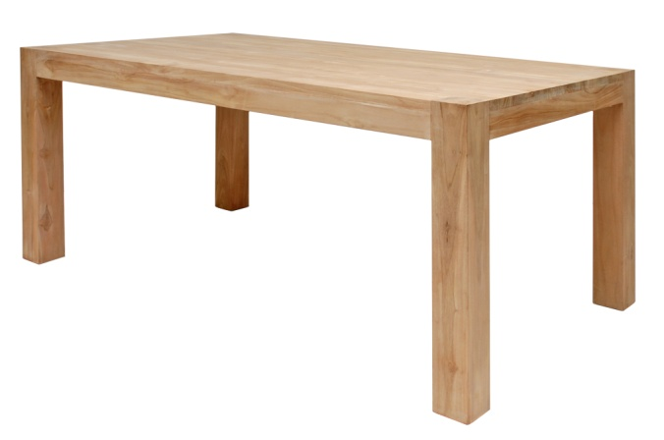
2. Licht en zien pg. 14
2.1.1 Donkere lichamen
Voorwerpen die geen licht doorlaten, noemen we ondoorschijnende lichamen.
Voorbeelden:

Slide 7
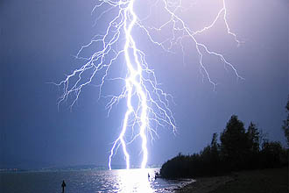
2. Licht en zien pg. 14
2.1.2 lichtbronnen
Lichtbronnen zijn voorwerpen die zelf licht uitzenden.

Slide 8
2. Licht en zien pg. 14
Natuurlijke lichtbronnen | Kunstmatige lichtbronnen
Natuurlijke lichtbronnen zijn lichtbronnen die uit zichzelf licht uitzenden. Kunstmatige lichtbronnen zijn lichtbronnen die niet uit zichzelf, maar door tussenkomst van de mens licht uitzenden.

Slide 9
2. Licht en zien pg. 15
2.2 rechtlijnige voortplanting van het licht
Experiment: Onder welke voorwaarden kun je een kaarsvlam door een soepele slang zien?
Waarneming:
De kaars is enkel te zien als de darm volledig gestrekt is en oog-darm-kaars op één rechte liggen.
Het licht plant zich rechtlijnig voort in een homogene middenstof.

Slide 10
2. Licht en zien pg. 15-16
2.3 soorten lichtbundels
Lichtbundel = verzameling lichtstralen
1 lichtstraal:
Experiment: Welke soorten lichtbundels zijn er? Hoe gedragen lichtbundels zich?
Met een zaklamp schijnen tegen de muur.
Met vergrootglas licht projecteren op een blad papier.
Laserstralen in een discotheek.

Slide 11
2. Licht en zien pg. 17
2.3 soorten lichtbundels
Divergerende lichtbundels zijn lichtbundels waarvan alle stralen uit elkaar lopen.

Slide 12
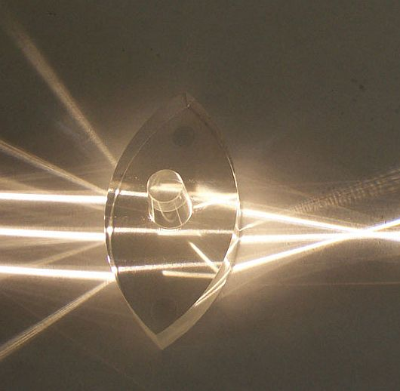
2. Licht en zien pg. 17
2.3 soorten lichtbundels
Convergerende lichtbundels zijn lichtbundels waarvan alle stralen naar elkaar toe lopen.

Slide 13
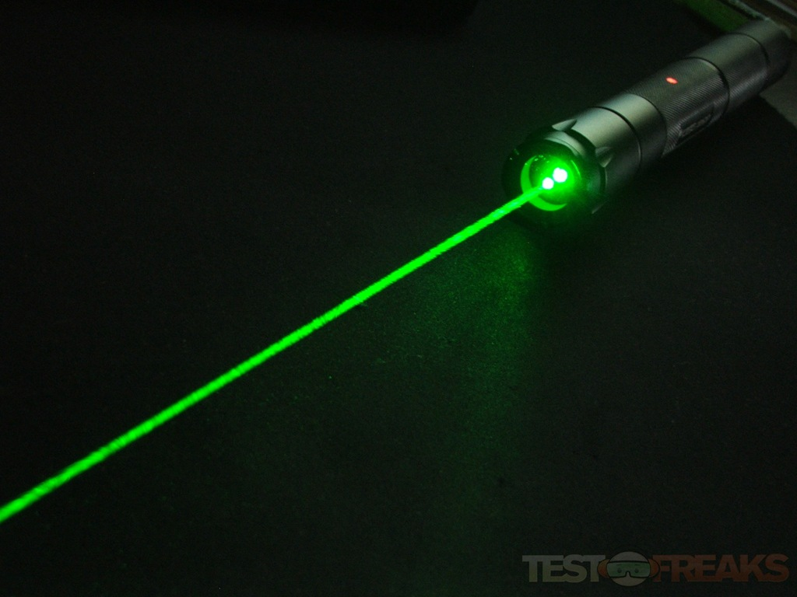
2. Licht en zien pg. 17
2.3 soorten lichtbundels
Evenwijdige lichtbundels zijn lichtbundels waarvan alle stralen evenwijdig lopen.

Slide 14
2. Licht en zien pg. 17
2.4.1 Wat is een schaduw?
Experiment: Hoe ontstaat een schaduw?
Waarneming: Op het scherm ontstaat een schaduwbeeld. Op de plaats waar geen licht invalt, ontstaat de schaduw.
Schaduw ontstaat wanneer er licht valt op een ondoorschijnend lichaam. Achter het lichaam ontstaat dan een schaduw. Schaduwvorming is een gevolg van rechtlijnige voortplanting van licht.

Slide 15
2. Licht en zien pg. 18
2.4.2 Welke soorten schaduw zijn er?
Experiment: Hoe verkrijgen we verschillende soorten schaduwen?
Waarneming:
Bij een puntvormige lichtbron zien we een donkere, scherpe schaduw
Bij een niet-puntvormige lichtbron zien we een schaduw met vage rand

Slide 16
2. Licht en zien pg. 19
2.4.2 Welke soorten schaduw zijn er?
Verklaring: 1) kernschaduw
Bij een puntvormige lichtbron vertrekt een divergerende lichtbundel.
Dat licht plant zich rechtlijnig voort. Daardoor kan achter het ondoorschijnend lichaam geen licht komen. Er ontstaat dus een kernschaduw.

Slide 17
2. Licht en zien pg. 19
2.4.2 Welke soorten schaduw zijn er?
Verklaring: 1) bijschaduw
Een niet-puntvormige lichtbron is een verzameling van puntvormige lichtbronnen. Een deel van het licht kan niet helemaal door het voorwerp worden afgeschermd.
Hier ontstaat de bijschaduw. Waar alle schaduwen samenkomen, vinden we de kernschaduw. Waar het schaduwbeeld vaag is, vinden we de bijschaduw.

Slide 18
2. Licht en zien pg. 19
Een kernschaduw is het gebied waar geen licht komt.
Een bijschaduw is het gebied waar een deel van het licht komt.
Een puntvormige lichtbron vormt met een ondoorschijnend voorwerp een scherp schaduwbeeld. Hierachter ontstaat een kernschaduw.
Een niet-puntvormige lichtbron vormt met een ondoorschijnend voorwerp een onscherp schaduwbeeld.
Er ontstaat een kernschaduw en een bijschaduw.

Slide 19
2. Licht en zien pg. 20
2.5.1 Wat is lichtbreking?
Experiment: 1) We plaatsen een vergrootglas op een tekst.
2) We plaatsen een munt in een tas en vullen vervolgens de tas met water.
Waarneming:
We zien de tekst niet op de juiste plaats. Een deel van de tekst zien we groter.
De munt wordt plots zichtbaar als je het water in de tas giet.
Breking ontstaat als licht overgaat van de ene naar een andere middenstof. Licht gaat niet altijd rechtdoor.

Slide 20
2. Licht en zien pg. 21
Belangrijke begrippen!!
Het licht gaat steeds door een middenstof. Vb.: water, glas, lucht, …
Lucht is een ijle middenstof. Water en glas zijn een dichte middenstof.
Wanneer licht van richting verandert, spreken we van breking. Dit gebeurt op het grensvlak.

Slide 21
2. Licht en zien pg. 21
Belangrijke begrippen!!
n
i
Î
lucht
I
glas
$$\hat{R}$$
r

Slide 22
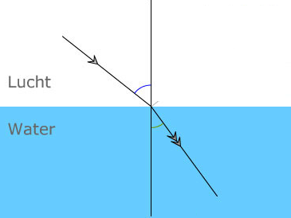

Slide 23
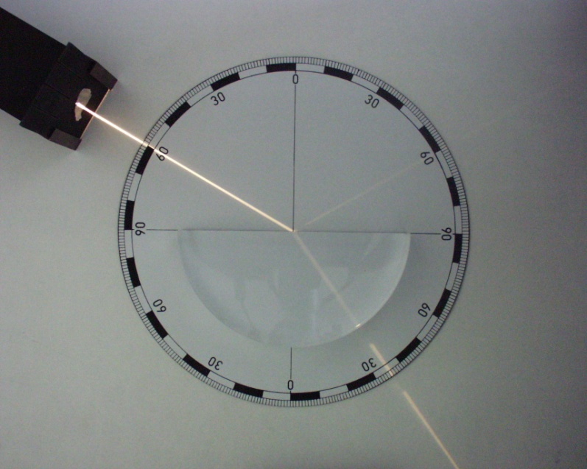
2. Licht en zien pg. 22
2.5.2 Welke wetten gelden er bij breking?
A) Experiment: Hoe liggen de invallende straal, de normaal en de gebroken straal t.o.v. elkaar?
Waarneming:
De invallende straal, de normaal en de gebroken straal liggen in één
vlak.
Bij lichtbreking liggen de invallende straal, de gebroken straal en de normaal in één vlak.

Slide 24
2. Licht en zien pg. 23
2.5.2 Welke wetten gelden er bij breking?
B) Experiment: Geldt bij lichtbreking het omkeerbaarheidsprincipe?
Proefopstelling:

Slide 25
2. Licht en zien pg. 23
2.5.2 Welke wetten gelden er bij breking?
B) Experiment: Geldt bij lichtbreking het omkeerbaarheidsprincipe?
Waarneming: Lucht naar glas
- De invallende straal breekt naar de normaal toe.
- De invalshoek is groter dan de brekingshoek.
- Hier is een overgang van een ijle middenstof
naar een dichte middenstof.
Î (°) | $\hat{R}$ (°)
0
10
30
50
70

Slide 26
2. Licht en zien pg. 24
2.5.2 Welke wetten gelden er bij breking?
B) Experiment: Geldt bij lichtbreking het omkeerbaarheidsprincipe?
Waarneming: Glas naar lucht
- De invallende straal breekt van de normaal weg.
- De invalshoek is kleiner dan de brekingshoek.
- Hier is een overgang van een dichte middenstof naar een ijle middenstof.
Î (°) | $\hat{R}$ (°)
0
6
20
35
38

Slide 27
2. Licht en zien pg. 24
2.5.2 Welke wetten gelden er bij breking?
De lichtstraal die loodrecht invalt op het grensvlak wordt niet gebroken.
Bij lichtbreking geldt het omkeerbaarheidsprincipe. D.w.z. als we een nieuwe invallende straal laten samenvallen met de gebroken straal, dan valt de nieuwe gebroken straal samen met de eerste invallende straal.

Slide 28
2. Licht en zien pg. 24
2.5.2 Welke wetten gelden er bij breking?
Van optisch ijl naar optisch dicht (bv. Lucht naar glas) breekt de invallende straal naar de normaal toe. De invalshoek is groter dan de brekingshoek. Î > $\hat{R}$
Van optisch dicht naar optisch ijl (bv. Glas naar lucht) breekt de invallende straal van de normaal weg. De invalshoek is kleiner dan de brekingshoek. Î < $\hat{R}$

Slide 29
2. Licht en zien pg. 24
2.5.2 Welke wetten gelden er bij breking?
Oefeningen: Teken telkens de overeenkomstige gebroken straal.
n
n
i
r
Lucht Water
Glas Lucht
r
i
n
n
r
i
Lucht Water
Glas Lucht
i
r

Slide 30
2. Licht en zien pg. 25
2.5.2 Welke wetten gelden er bij breking?
Oefeningen: Teken telkens de overeenkomstige gebroken straal.
n
n
i
i
Lucht Water
Lucht Glas
r
r

Slide 31
2. Licht en zien pg. 25
2.5.2 Welke wetten gelden er bij breking?
Formuleer de 3 brekingswetten:
De invallende straal, de normaal en de gebroken straal liggen in 1 vlak.
Bij lichtbreking geld het omkeerbaarheidsprincipe.
Van optisch ijl naar optisch dicht breekt de invallende straal naar de normaal toe. De invalshoek is groter dan de brekingshoek. Van optisch dicht naar optisch ijl breekt de invallende straal van de normaal weg. De invalshoek is kleiner dan de brekingshoek.

Slide 32
2. Licht en zien pg. 25
2.5.3 Wat is totale terugkaatsing?
Experiment:
We laten een lichtstraal schuin invallen op de cilinder zodat de lichtstraal van glas naar lucht gaat.
We laten de invalshoek steeds groter worden.
Wat merk je?
Op een bepaald moment, bij een bepaalde invalshoek, is er geen breking meer maar terugkaatsing.

Slide 33
2. Licht en zien pg. 26
2.5.3 Wat is totale terugkaatsing?
Waarneming:
Wanneer de invalshoek niet te groot is, treedt er breking op.
Wanneer de brekingshoek 90° is, noemen we de invalshoek de grenshoek.
Na een bepaalde grootte van de invalshoek is er totale terugkaatsing.

Slide 34
2. Licht en zien pg. 26
2.5.3 Wat is totale terugkaatsing?
Totale terugkaatsing:
Overgang van de ene middenstof naar de andere middenstof
geen breking tot gevolg
Alle lichtstralen worden teruggekaatst
Bij overgang van optisch dicht naar optisch ijl
Bij een invalshoek groter dan de grenshoek.
Grenshoek $\hat{G}$ = invalshoek waarbij brekingshoek = 90°

Slide 35
2. Licht en zien pg. 26
2.5.4 Toepassingen
n
I
r
i
R

Slide 36
2. Licht en zien pg. 26
2.5.4 Toepassingen
n
r
R
i
I

Slide 37
2. Licht en zien pg. 27
2.5.4 Toepassingen
Hoe komt het dat we de vis hoger zien dan waar hij werkelijk is?
We zien het voorwerp altijd in het verlengde van de straal die invalt op het netvlies. Deze lichtstraal werd gebroken.
We zien de vis hoger in het water dan in werkelijkheid
= schijnbare verhoging

Slide 38
2. Licht en zien pg. 27
2.5.4 Toepassingen

Slide 39
2. Licht en zien pg. 27
2.5.4 Toepassingen
1’
n
n
lucht
2’
water
B
2
1
V
Schijnbare verhoging van een voorwerp in een vloeistof

Slide 40
2.6 terugkaatsing van het licht: EXTRA
2.6.1 Regelmatige en diffuse terugkaatsing
Regelmatige terugkaatsing:
alle lichtstralen worden in één richting teruggekaatst.

Slide 41
2.6 terugkaatsing van het licht: EXTRA
2.6.1 Regelmatige en diffuse terugkaatsing
Diffuse terugkaatsing:
alle lichtstralen worden in verschillende richtingen teruggekaatst.
→ verstrooiing

Slide 42
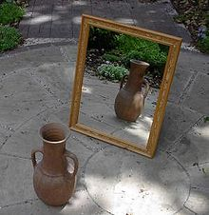
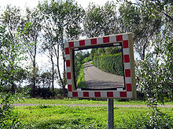
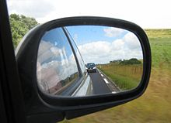
2.6 terugkaatsing van het licht: EXTRA
2.6.2 soorten spiegels
Toepassingen:

Slide 43
2.6 terugkaatsing van het licht: EXTRA
2.6.2 soorten spiegels
Twee soorten:

Slide 44
2.6 terugkaatsing van het licht: EXTRA
2.6.3 terugkaatsingswetten
Enkele begrippen en symbolen:

Slide 45
2.6 terugkaatsing van het licht: EXTRA
2.6.3 terugkaatsingswetten
Bij terugkaatsing gelden volgened wetten:
→ de invallende straal, de teruggekaatste straal en de normaal liggen in één vlak
→ de invalshoek is gelijk aan de terugkaatsingshoek
→ de stralengang is omkeerbaar

Slide 46
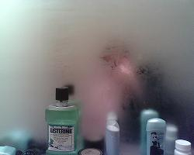
2.6 terugkaatsing van het licht: EXTRA
2.6.4 oefeningen
1. Hoe komt het dat je in een aangedampte spiegel geen beeld kunt waarnemen?

Slide 47
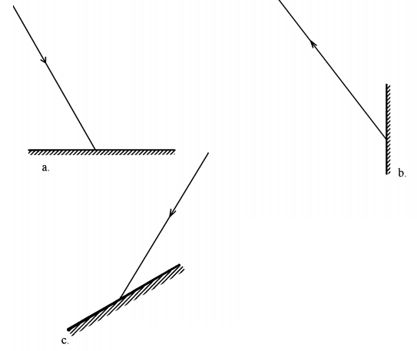
2.6 terugkaatsing van het licht: EXTRA
2.6.4 oefeningen
2. A) Teken de normaal op de spiegel
B) Meet de invalshoek / terugkaatsingshoek
C) Teken de ontbrekende lichtstraal

Slide 48
2.6 terugkaatsing van het licht: EXTRA
2.6.4 oefeningen
3. In de figuur hiernaast staan twee lichtstralen getekend. De ene lichtstraal ontstaat uit de andere doordat deze op een spiegel valt.
Teken deze spiegel
Bepaal de invalshoek

